Slide 1
目标分布
随机采样
逆变换采样
接受拒绝采样
重要性采样
马尔可夫过程
MCMC采样
Gibbs采样
Metropolis-Hastings采样
采样样本
统计分析、数据建模、参数估计等

Slide 2
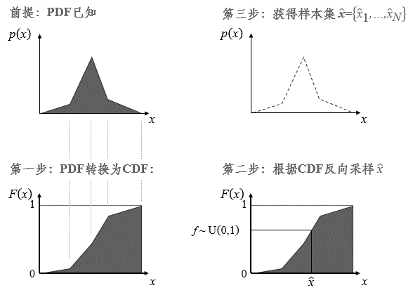

前提：概率密度已知
第三步：不断重复第二步，获得样本集
第一步：概率密度转为累计密度
第二步：根据累计密度反向采样$\hat{x}$

Slide 3
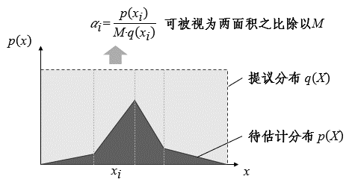




$$a_{i}=\frac{p\left(x_{i}\right)}{M∙q\left(x_{i}\right)}$$
可被视为灰色黑色面积比再除以$M$
提议分布$q\left(X\right)$
目标分布$p\left(X\right)$

Slide 4
